Slide 1
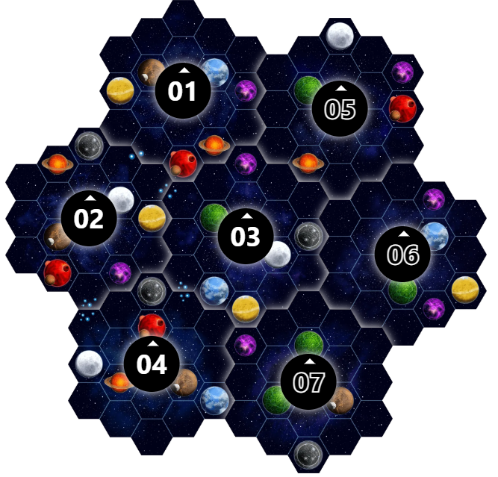
0
11
1
0
10
2
11
1
5
10
2
9
3
0
9
3
8
4
0
7
5
8
4
11
1
6
0
7
5
10
2
11
1
6
0
4
10
2
11
1
9
3
#
10
2
9
3
1
8
4
9
3
7
5
8
4
6
0
7
5
8
4
11
1
6
0
7
5
10
2
11
1
6
3
10
2
9
3
2
9
3
8
4
7
5
8
4
6
7
5
6

Slide 2
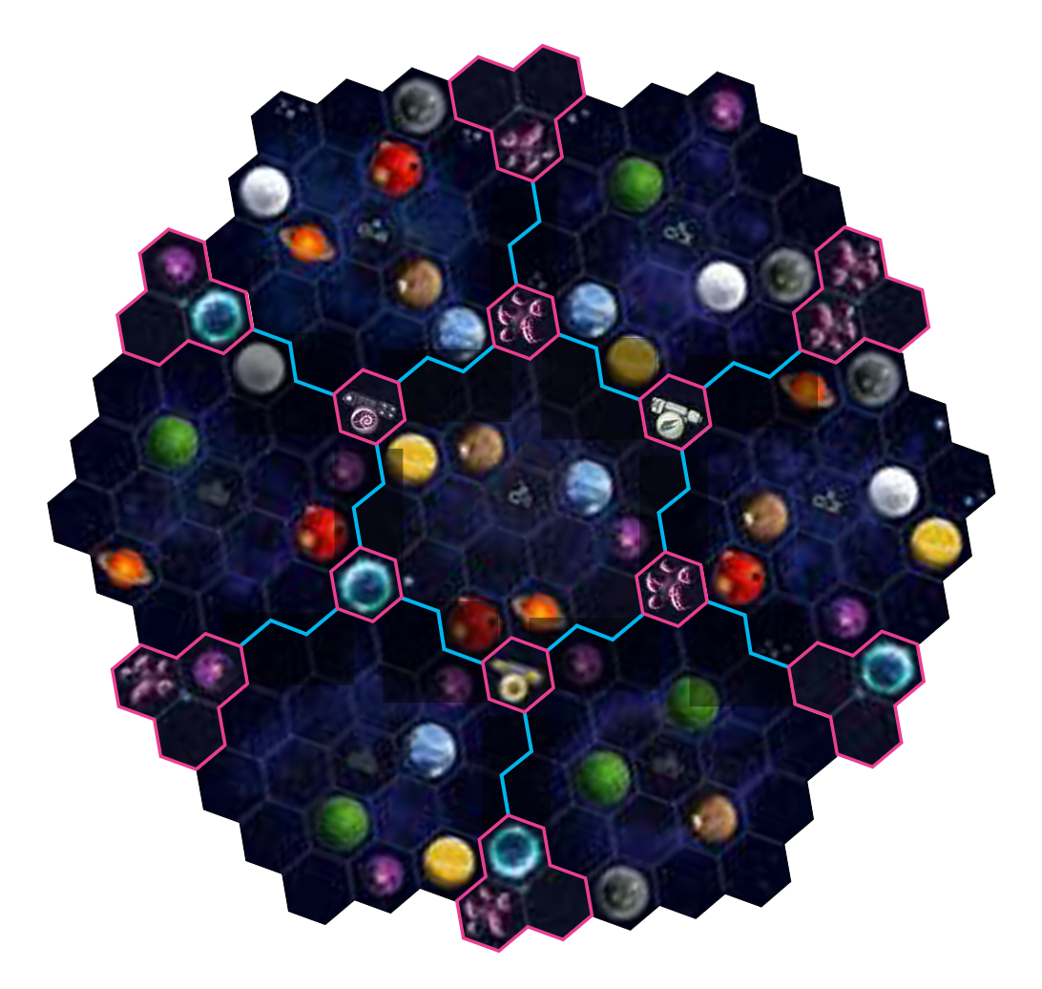
0
11
1
10
2
0
0
11
1
9
3
10
2
5
8
4
0
9
3
7
5
11
1
6
10
2
8
4
0
1
7
5
11
1
9
3
6
10
2
0
8
4
11
1
9
#
3
7
5
10
2
6
4
8
4
0
9
3
7
5
11
1
6
10
2
8
4
0
2
7
5
11
1
9
3
6
10
2
3
8
4
9
3
7
5
6
8
4
7
5
6

